Slide 1
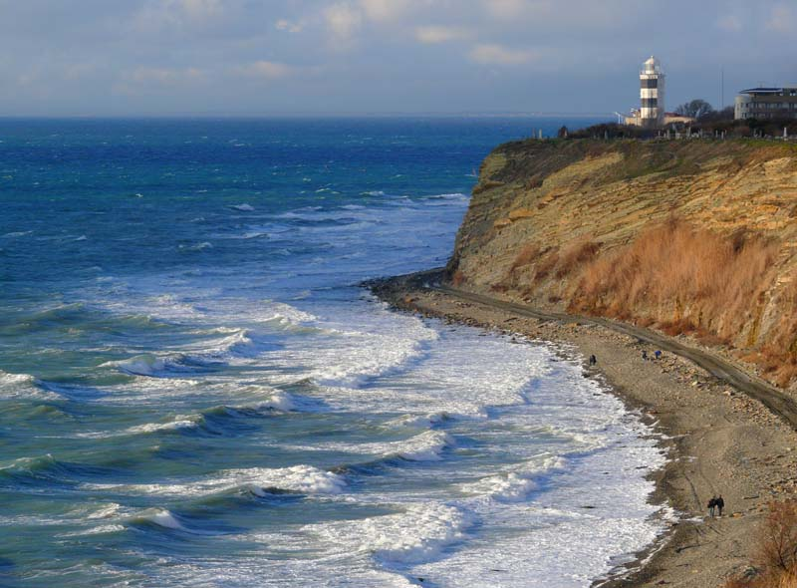
Из опыта работы по нравственно-патриотическому воспитанию МБДОУ №41 «Подснежник» воспитатель Сахно Н.И.

Slide 2
Цель: Воспитание нравственно-патриотических чувств у детей дошкольного возраста.
Задачи: 1. Воспитание чувства любви и привязанности к своей семье, дому, детскому саду, улице, станице, городу.
2. Формирование у детей дошкольного возраста познавательного интереса к истории и культуре Кубани.
3.Воспитание уважения к труду, бережного отношения к природе.

Slide 3
Основная форма нравственно-патриотического воспитания детей – тематические занятия.
Старинная мудрость гласит: «Человек, не знающий своего прошлого, не знает ничего» . Невозможно вырастить настоящего патриота без знания истории.
В декабре прошло открытое занятие в средней группе « Путешествие в прошлое». Были приглашены коллеги из д\с станицы Анапской,методисты ТМС.

Slide 4
Цель занятия: Формировать у детей представление о прошлом Кубани и Анапы.Познакомить с бытом и жизненным укладом черноморских казаков. Помочь детям запомнить культурные традиции прошлого и настоящего.
Обогащение словаря: Атамань, казаки-черноморцы, мазанка, хата, пословицы о казаках.
Активизация словаря: Анапа, станица Анапская,казачья ярмарка.
Виды детской деятельности : игровая, продуктивная, коммуникативная, познавательно-исследовательская, двигательная,художественно- музыкальное восприятие.

Slide 5
Мир ребёнка начинается с семьи.Эмоциональный отклик вызывают праздники, проводимые вместе с родителями.Они способствуют развитию патриотических чувств у детей и благодарность со стороны родителей. Тепло и душевно проходят праздники для мам. Это не только 8 марта, но и праздник, отмечаемый в ноябре, посвящённый мамам: «День Матери». Организовывая его , мы не предполагали, что мамы так откликнуться на наше приглашение. Они были тронуты вниманием до слёз. Дети прочитали стихи, подарили подарки. Выставка «Мама- солнышко моё» была подготовлена также совместно с детьми и вызвала у них чувство гордости за своих мам.

Slide 6
Совместный просмотр фотоотчёта о жизни группы запомнился мамам.

Slide 7
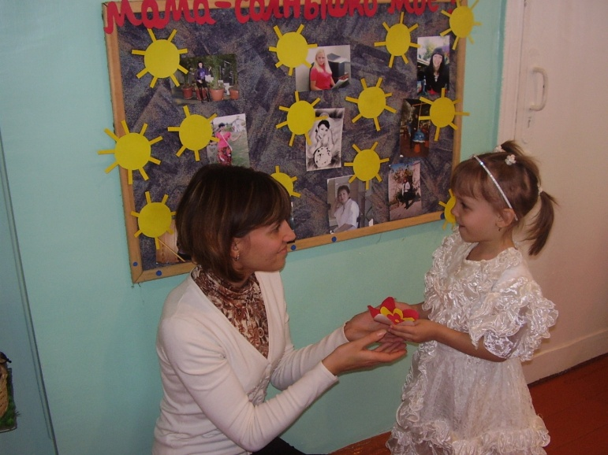
Дети принимали участие в приготовлении угощения для мам. Мама Вовы Беляева испекла яблочный пирог. Вова с сестрой Катей помогали.
Подарок мамочке

Slide 8
Поздравляем мам

Slide 9
Воспитание чувства гордости за нашу страну и малую Родину – Анапу, одна из приоритетных
Задач в нашей работе. Проводим беседы с детьми об уникальности наших песчаных пляжей и реликтовых можжевельниках Утриша.Кубань и Анапу называют жемчужиной России.Поэтому важно бережно относиться к этому богатству. Издавна на Кубани бок о бок живут и трудятся люди разных национальностей. Земля щедро благодарит их за труд.

Slide 10
Взаимопроникновение культур ведёт к возникновению новых традиций.Ни один праздник не проходит без участия фольклорных коллективов, представляющих все национальности, проживающие у нас. Это- русские, украинцы, белоруссы,армяне, татары, греки и др. В краевом фестивале-конкурсе «Во славу Кубани, на благо России!», одна из номинаций неизменна – кокурс национальной кухни. Организовывая праздники в детском саду с родителями мы также поддерживаем эту традицию. Мамы и бабушки активно участвуют в таких мероприятиях. Использование компьютерных технологий помогает мне быстро подобрать необходимый материал к занятиям, презентациям.

Slide 11
Особый эмоциональный отклик вызывает у детей сюжеты о природе нашей Анапы. Возраст можжевельников – сотни лет

Slide 12
Утришский дельфинарий

Slide 13
Золотые пески Анапы

Slide 14
В группе создан мобильный мини-музей «Анапа в прошлом», где представлены предметы быта казаков, альбом «Атамань», фото старой Анапы.
В перспективе создание мобильного мини-музея «Анапа –сегодня». Экспонаты которого уже собраны – символы нынешней Анапы. Это- цветочные часы, белая шляпа, альбом «Анапа – город цветов», «В садах Нептуна»(флора и фауна Чёрного моря», «Город мастеров»- выставки народно-прикладного искусства, работы анапских художников.

